Slide 1
Diseño de Algoritmos
Matrices y Vectores

Slide 2
Objetivo específico
Elaborar algoritmos mediante el uso de seudocódigos y diagramas de flujo

Slide 3
Eficiencia de un algoritmo
Habitualmente se suele medir la eficiencia de un algoritmo en términos de:
Tiempo de ejecución
Espacio en memoria

Slide 4
Manejo de datos
Hasta ahora se han usado datos que representan valores de tipo simple como un número entero, real ó carácter.
Sin embargo, en muchas situaciones se necesita procesar un conjunto de valores que están relacionados entre sí por algún método, por ejemplo, una lista de calificaciones, una serie de temperaturas.

Slide 5
Estructuras de datos
En informática, una estructura de datos es una manera de almacenar información (datos) en una computadora de forma que puedan ser usados de una manera eficiente.
Una selección cuidadosa de la estructura permitirá usar un algoritmo más eficiente.
Una estructura bien diseñada permitirá efectuar una variedad de operaciones, usando un mínimo de tiempo de ejecución y espacio de memoria.

Slide 6
Estructuras de datos
Arreglo: serie de elementos en un orden específico
Grafos: Estructura formada por una serie de nodos en donde cada nodo contiene un valor y una o más referencias a nodos asociados
Árbol: es un tipo especial de grafo en donde no se admiten ciclos y siempre existe un camino desde un nodo raíz hacia todos los demás

Slide 7
Arreglos
Un arreglo es una secuencia de posiciones consecutivas de memoria que almacenan datos del mismo tipo. Estos datos comparten un nombre común.
En cuanto a su dimensión ,los arreglos se pueden clasificar como :
Unidimensionales
Bidimensionales

Slide 8
Arreglos Unidimensionales
Un arreglo unidimensional también es conocido como: Vector, lista o matriz de una dimensión.
Ejemplo: Un arreglo llamado ventas, de 10 elementos, se puede representar como :
El subíndice (número entre paréntesis) de cada elemento designa su posición en la ordenación del vector. Se observa que todos los elementos comparten el nombre y que cada elemento se referencia por su subíndice o sea su posición relativa en el vector.
Ventas[0] | Ventas[1] | Ventas[2] | ….. | Ventas[8] | Ventas[9]

Slide 9
Declaración de un arreglo
Tipo nombre [dimensión]
Ejemplo : la instrucción entero x[8] declara un arreglo de nombre x, de 8 elementos de tipo entero.
En este caso el arreglo es de 8 elementos y veremos que en la mayoría de lenguajes de programación los índices van de cero hasta la cantidad de elementos menos 1

Slide 10
Índices
La sintaxis en el nombre de un arreglo estará siempre compuesta por dos elementos, el identificador y un número entre paréntesis llamado índice, el cual permite tener acceso a una posición en particular dentro del arreglo.
El índice de un arreglo debe ser un número entero, mismo que no debe ser menor a cero (o a uno) ni mayor al total del elementos menos 1
Normalmente el índice de un arreglo se denota con una variable llamada i

Slide 11
Arreglos Bidimensionales
También conocidos como Tabla o Matriz
Se pueden considerar como un vector de vectores. En este caso se necesita especificar dos subíndices para identificar cada elemento del arreglo. El primer subíndice se refiere a las filas ( i ) y el segundo a las columnas ( j ) .

Slide 12
Declaración de un arreglo de dos dimensiones
Tipo nombre [filas, columnas]
Ejemplo : entero A [3,3] declara un arreglo de datos tipo entero de 3 filas y tres columnas.
A[1,1] | A[1,2] | A[1,3]
A[2,1] | A[2,2] | A[2,3]
A[3,1] | A[3,2] | A[3,3]

Slide 13
Representación gráfica
Entero ventas [3,3]
1
2
3
1 2 3
100 | 1500 | 326
200 | 1200 | 520
500 | 200 | 2000

Slide 14
Operaciones sobre arreglos
Las operaciones que se pueden realizar con arreglos durante el proceso de resolución de un problema son:
Asignación
Lectura / Escritura
Recorrido
Búsqueda
Ordenamiento.

Slide 15
Asignación
La asignación de valores a un elemento de un arreglo se representa con la instrucción:
A[10] = 3
ventas[2,2] = 1500
Si se desea asignar valores a todos los elementos de un vector, se debe usar estructuras de repetición.

Slide 16
Ejemplo de asignación (arreglo)
Entero i
Entero A [5]
para i = 0 hasta 4 hacer
A[i] = 6
fin_para

Slide 17
Ejemplo de asignación (matriz)
Entero i, j /*i subíndice de fila, j subíndice de columna*/
Entero B[4,6]
para i = 0 hasta 3 hacer
para j = 0 hasta 5 hacer
B[i,j] = 0
fin_para /* j */
fin_para /* i */

Slide 18
Lectura/ Escritura
La lectura/escritura de datos en arreglos u operaciones de entrada/salida, normalmente se realizan con estructuras repetitivas o selectivas. Las instrucciones simples de lectura/escritura se representan como:
leer(Nombre_del_arreglo[Indice])
escribir(Nombre_del_arreglo[Indice])
Ej : leer(X[3]) /*Lee el elemento 3 del vector X*/

Slide 19
Ejemplo de lectura (arreglo)
Entero i
Entero A [5]
para i = 0 hasta 4 hacer
Escribir “Digite el elemento ”, i , “del arreglo”
Leer (A[i])
fin_para

Slide 20
Ejemplo de escritura (arreglo)
Entero i
Entero A [5]
para i = 0 hasta 4 hacer
Escribir “El elemento ”, i , “del arreglo es: ” A[i]
fin_para

Slide 21
Ejemplo de lectura (matriz)
Entero i, j /*i subíndice de fila, j subíndice de columna*/
Entero B[4,6]
para i = 0 hasta 3 hacer
para j = 0 hasta 5 hacer
Escribir “Digite un número”
Leer (B[i,j])
fin_para /* j */
fin_para /* i */

Slide 22
Recorrido
Es la operación de efectuar alguna acción sobre todos los elementos del vector. Estas operaciones se realizan usando estructuras de repetición, cuyas variables de control se usan como índices del vector. Se puede realizar esta operación para introducir datos al vector (leer), para ver su contenido (mostrar o escribir) o para ejecutar una operación con los datos del vector.

Slide 23
Ejemplo de recorrido para sumar
Algoritmo Calcular_Promedio
Entero i
Real notas [40], suma, promedio
Inicio
suma=0
para i = 0 hasta 39 hacer
Escribir “Digite una nota”
Leer (notas[i])
suma=suma+notas[i]
fin_para
promedio=suma/40
escribir(“El promedio de notas es: ”,promedio)
fin

Slide 24
Ejemplo
Algoritmo que lee las notas del primer examen de Computación de una sección de 40 alumnos , a fin de calcular el promedio y luego mostrar la cantidad de alumnos con notas superiores al promedio

Slide 25
Solución
Algoritmo Calcular_Promedio
Entero i
Real notas [40], suma, promedio
Entero cont
Inicio
suma=0
cont=0
para i = 0 hasta 39 hacer
Leer (notas[i])
suma=suma+notas[i]
fin_para
promedio=suma/40
escribir(“El promedio de notas es: ”+promedio)
para i=0 hasta 39 hacer
si (notas[i]>promedio)
cont=cont+1
fin_si
fin_para
Escribir(“La cantidad de notas mayor al promedio es: ”+ cont)
fin

Slide 26
Ejemplo
Realizar la suma de dos matrices bidimensionales.
Para sumar dos matrices es preciso que las dos matrices tengan las mismas dimensiones. La matriz suma[i,j] tendrá las mismas dimensiones de las matrices que se van a sumar y cada elemento será la suma de los mismos elementos correspondientes en las matrices a sumar: suma[I,J] = A[I,J] + B[I,J].

Slide 27
Solución
Algoritmo Sumar_Matrices
Entero i, j
Real A [5,4], B[5,4], suma[5,4]
Inicio
para i = 0 hasta 4 hacer
para j=0 hasta 3 hacer
Escribir “Digite el dato ”, i “,”, j “ de A”
Leer (A[i,j])
Escribir “Digite el dato ”, i “,”, j “ de B”
Leer (B[i,j])
Suma[i,j] = A[i,j] + B[i,j]
fin_para
fin_para
fin

Slide 28
Ejemplo
Diseñar un algoritmo que genere una matriz identidad de orden n.
La matriz identidad tiene todos los elementos de la diagonal principal igual a uno (1), todos los demás elementos son igual a cero (0).
En los elementos de la diagonal principal I = J se debe asignar el valor de 1.

Slide 29
Solución
Algoritmo Matrix_Identidad
Entero i, j
Real A [10,10]
Inicio
para i = 0 hasta 9 hacer
para j=0 hasta 9 hacer
si (i=j)
A[i,j]=1
sino
A[i,j]=0
fin_si
fin_para
fin_para
fin

Slide 30
Algoritmos Básicos de Búsqueda y Ordenamiento

Slide 31
Búsqueda
La operación de búsqueda es una de las tareas más comunes en computación y básicamente consiste en encontrar la posición de un elemento específico en un conjunto de elementos dados.

Slide 32
Búsqueda secuencial
Suponemos una lista (vector) de elementos, donde no hay elementos repetidos; la forma más sencilla de buscar un elemento específico es recorriendo la lista y verificando si existe alguna coincidencia entre los elementos de la lista y el elemento buscado.

Slide 33
Ejemplo: Buscar un nombre
Inicio
Bandera=falso
escribir(“Introduzca el nombre a buscar”)
leer (nombre)
para i = 0 hasta 19 hacer
si (lista[i] = nombre)
bandera=verdadero
fin_si
fin_para
si (bandera=verdadero)
Escribir (“Nombre encontrado”)
Sino
Escribir (“Nombre No Existe”)
Fin_si
fin

Slide 34

Búsqueda Menor / Mayor
El problema consiste en buscar el elemento menor/mayor de un conjunto de elementos almacenados en un arreglo.
Por ejemplo, buscar el elemento mayor del vector A mostrado:

Slide 35
Solución
Algoritmo Mayor
Entero i, mayor, A[5]
Inicio
para ( i = 0; hasta i=4) /*llena el arreglo*/
Escribir (“Digite elemento ” + i)
Leer (A[i])
fin_para
mayor = A[1]
para (i=0; hasta i=4)
si (A[i] > mayor)
mayor = A[i]
fin_si
fin_para
escribir (“El mayor es: ” + mayor)
fin

Slide 36
Ordenamiento
El ordenamiento es una labor común que realizamos continuamente y es algo tan corriente en nuestras vidas que no nos detenemos a pensar en ello.
Ordenar es simplemente organizar información de una manera especificada (criterio de ordenamiento).
En la computación el ordenamiento de datos también cumple un rol muy importante, ya sea como un fin en sí o como parte de otros procedimientos más complejos.

Slide 37
Técnicas de ordenamiento
Existen dos técnicas de ordenación fundamentales en gestión de datos: ordenación de listas y ordenación de archivos. Los métodos de ordenación se conocen como internos o externos según que los elementos a ordenar estén en la memoria principal o en la memoria externa.

Slide 38
Métodos de ordenaniento
Los algoritmos básicos de ordenación más simples y clásicos son:
Ordenación por selección.
Ordenación por inserción.
Ordenación por burbuja.

Slide 39
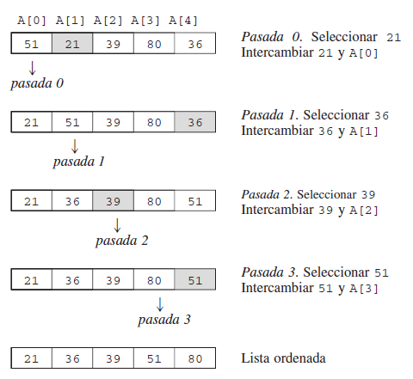
Ordenación por selección
Consiste en buscar el elemento más pequeño de la lista y se intercambia con el primer elemento.

Slide 40
Pasos del algoritmo
Seleccionar el elemento más pequeño de la lista A; intercambiarlo con el primer elemento A[0]. Ahora la entrada más pequeña está en la primera posición del vector.
Considerar las posiciones de la lista A[1], A[2], A[3]..., seleccionar el elemento más pequeño e intercambiarlo con A[1]. Ahora las dos primeras entradas de A están en orden.
Continuar este proceso encontrando o seleccionando el elemento más pequeño de los restantes elementos de la lista, intercambiándolos adecuadamente.

Slide 41
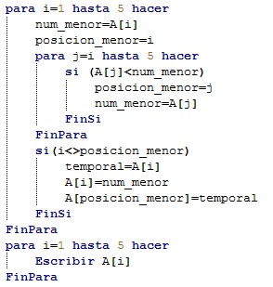
Solución de ordenamiento por selección

Slide 42
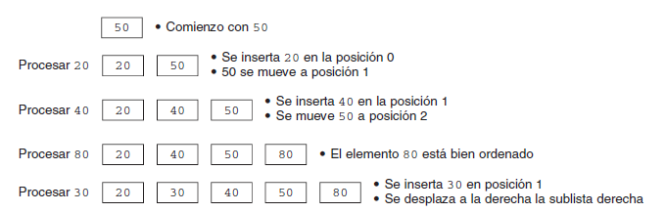
Ordenamiento por inserción

Slide 43
Pasos del algoritmo
El primer elemento se considera ordenado; es decir, la lista inicial consta de un elemento.
Se inserta siguiente elemento en la posición correcta, dependiendo de que sea menor o mayor.
Por cada bucle o iteración i (desde i=2 hasta n) se explora la sublista buscando la posición correcta de inserción; a la vez se mueve hacia abajo (a la derecha en la sublista) una posición todos los elementos mayores que el elemento a insertar
Insertar el elemento a la posición correcta.

Slide 44
Ordenamiento de Burbuja o intercambio
El algoritmo se basa en el principio de comparar pares de elementos e intercambiarlos entre sí hasta que estén todos ordenados.
Para intercambiar dos elementos A[i] y A[i+1], es necesario considerar una variable auxiliar, usando el siguiente procedimiento:
aux = A[i]
A[i] = A[i+1]
A[i+1] = aux

Slide 45
Pasos de la burbuja
Comparar elementos adyacentes en parejas A[0] y A[1], A[1] y A[2], A[2] y A[3]….. A[n-1] y A[n]. Si están en el orden deseado se dejan igual en caso contrario se intercambian las posiciones. Si el vector tiene n elementos se necesitan (n-1) comparaciones para recorrer todo el vector.
Al finalizar un ciclo el vector estará parcialmente ordenado, por lo que se debe repetir el proceso hasta ordenarlo por completo. En el caso más desfavorable que el elemento más pequeño o más grande se encuentre en el extremo opuesto se necesitarán (n-1) ciclos para ordenar la lista por completo

